Slide 1


TẦNG HAI
- Phong Điệp -

Slide 2

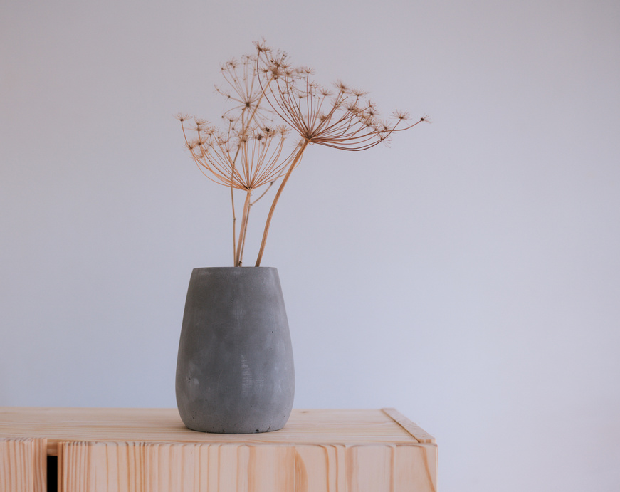

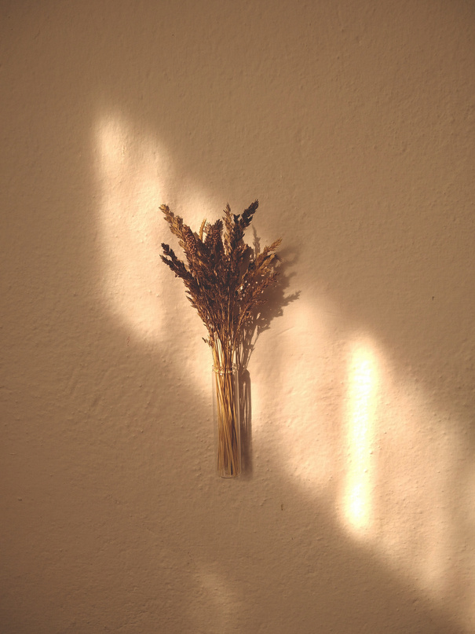
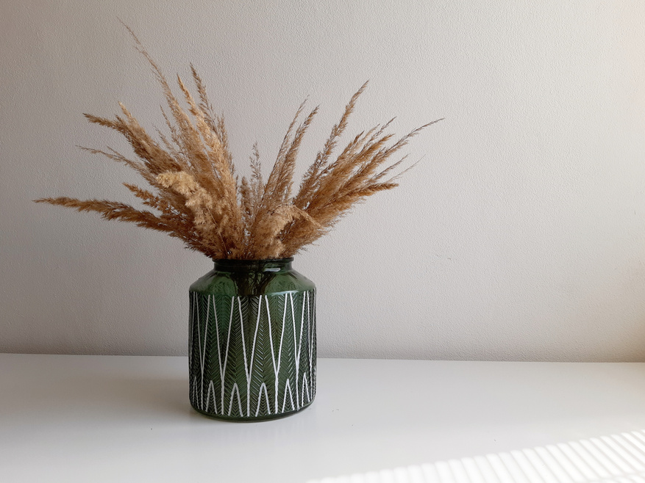
HOẠT ĐỘNG 1
KHỞI ĐỘNG

Slide 3
TRÒ CHƠI GIẢI Ô CHỮ
1
O​ | E​ | X​ | N​ | H​ | C​ | F​ | L​ | V​ | E​ | H​ | N​ | T​
U​ | A​ | H​ | O​ | B​ | X​ | J​ | Z​ | O​ | R​ | C​ | Â​ | H​
Đ​ | Ờ​ | I​ | S​ | Ố​ | N​ | G​ | Đ​ | Ô​ | T​ | H​ | Ị​ | Ế​
N​ | G​ | W​ | H​ | T​ | I​ | S​ | Z​ | J​ | H​ | O​ | N​ | H​
H​ | K​ | W​ | U​ | N​ | H​ | E​ | T​ | O​ | I​ | W​ | Á​ | Ệ​
À​ | Z​ | Ẻ | F​ | X​ | W​ | Ạ​ | È​ | Y​ | M​ | L​ | C​ | T​
V​ | H​ | X​ | D | Y​ | Y​ | M​ | N​ | P​ | J​ | Z​ | C​ | R​
Ă​ | P​ | T​ | S​ | Ự​ | A | A​ | U​ | H​ | M​ | L​ | Q​ | Ẻ​
N​ | H​ | Y​ | T​ | M | P | Z​ | P​ | M​ | P​ | H​ | J​ | Q​
N​ | K​ | O​ | H​ | Ậ​ | W​ | H​ | D​ | Y​ | M​ | H​ | M​ | M​
Ữ​ | D​ | V​ | X​ | A​ | U​ | Q​ | Ầ​ | V​ | X​ | Y​ | Ú​ | J​
P​ | J​ | W​ | D​ | S​ | I​ | L​ | G​ | N​ | E​ | N​ | Z​ | C​
B​ | W​ | N​ | A | M | Đ​ | I​ | N​ | H​ | G​ | H​ | N​ | A​
1
?
?
?
?
?
?
?
?
?
?
?
?
?
?
?
?
?
?
?
?
?
?
2
2
?
?
?
?
?
?
?
?
?
?
?
?
?
?
?
?
?
?
?
?
?
?
3
3
?
?
?
?
?
?
?
?
?
?
?
?
?
?
?
?
?
?
?
?
?
?
4
4
?
?
?
?
?
?
?
?
?
?
?
?
?
?
?
?
?
?
?
?
?
?
5
5
?
?
?
?
?
?
?
?
?
?
?
?
?
?
?
?
?
?
?
?
?
?
6
6
?
?
?
?
?
?
?
?
?
?
?
?
?
?
?
?
?
?
?
?
?
?
7
7
?
?
?
?
?
?
?
?
?
?
?
?
?
?
?
?
?
?
?
?
?
?

Slide 4
Câu 1. Quê nội của nhà văn Nguyễn Mạnh Khải ở đâu?
Gợi ý: Hai từ, 7 chữ cái
Đáp án: Nam Định
QUAY VỀ

Slide 5
Câu 2. Khát vọng của nhân vật Vũ Nương trong tác phẩm Chuyện người con gái Nam Xương của Nguyễn Dữ là gì?
Gợi ý: Hai từ, 8 chữ cái
Đáp án: Hạnh phúc
QUAY VỀ

Slide 6
Câu 3. Điền từ vào dấu “...” trong câu sau: “Văn học đương đại là sự lên ngôi của các ...”
Gợi ý: Ba từ, 8 chữ cái
Đáp án: Nhà văn nữ
QUAY VỀ

Slide 7
Câu 4. Tác phẩm đạt giải cao nhất Cuộc thi truyện ngắn trên báo Văn nghệ Trẻ của Hội Nhà văn Việt Nam năm 1996 – 1997 của Phong Điệp có tên là gì?
Gợi ý: Hai từ, 5 chữ cái
Đáp án: Ma mèo
QUAY VỀ

Slide 8
Câu 5. Điền từ vào dấu “...” trong câu sau: “Văn học đương đại có sự dịch chuyển từ đề tài nông thôn, miền núi sang đề tài ...”
Gợi ý: 4 từ, 12 chữ cái
Đáp án: Đời sống đô thị
QUAY VỀ

Slide 9
Câu 6. Các tác phẩm Những ngôi sao xa xôi của Lê Minh Khuê, Lặng lẽ Sa Pa của Nguyễn Thành Long, Tiểu đội xe không kính của Phạm Tiến Duật, đều viết về thế hệ nào của đất nước?
Gợi ý: Ba từ, 8 chữ cái
Đáp án: Thế hệ trẻ
QUAY VỀ

Slide 10
Câu 7. Tập truyện ngắn được xuất bản năm 2008 của nhà văn Phong Điệp có tên là gì?
Gợi ý: Ba từ, 8 chữ cái
Đáp án: Kẻ dự phần
QUAY VỀ

Slide 11
O​ | E​ | X​ | N​ | H​ | C​ | F​ | L​ | V​ | E​ | H​ | N​ | T​
U​ | A​ | H​ | O​ | B​ | X​ | J​ | Z​ | O​ | R​ | C​ | Â​ | H​
Đ​ | Ờ​ | I​ | S​ | Ố​ | N​ | G​ | Đ​ | Ô​ | T​ | H​ | Ị​ | Ế​
N​ | G​ | W​ | H​ | T​ | I​ | S​ | Z​ | J​ | H​ | O​ | N​ | H​
H​ | K​ | W​ | U​ | N​ | H​ | E​ | T​ | O​ | I​ | W​ | Á​ | Ệ​
À​ | Z​ | Ẻ​ | F​ | X​ | W​ | Ạ​ | È​ | Y​ | M​ | L​ | C​ | T​
V​ | H​ | X​ | D​ | Y​ | Y​ | M​ | N​ | P​ | J​ | Z​ | C​ | R​
Ă​ | P​ | T​ | S​ | Ự | A | A​ | U​ | H​ | M​ | L​ | Q​ | Ẻ​
N​ | H​ | Y​ | T​ | M | P | Z​ | P​ | M​ | P​ | H​ | J​ | Q​
N​ | K​ | O​ | H​ | Ậ​ | W​ | H​ | D​ | Y​ | M​ | H​ | M​ | M​
Ữ​ | D​ | V​ | X​ | A​ | U​ | Q​ | Ầ | V​ | X​ | Y​ | Ú​ | J​
P​ | J​ | W​ | D​ | S​ | I​ | L​ | G​ | N | E​ | N​ | Z​ | C​
B​ | W​ | N​ | A | M | Đ​ | I​ | N​ | H​ | G​ | H​ | N​ | A​
QUAY VỀ

Slide 12
Mật mã ô chữ: "Tầng hai”
QUAY VỀ

Slide 13
HOẠT ĐỘNG 2
HÌNH THÀNH KIẾN THỨC

Slide 14

I. Đọc và tìm hiểu chung

Slide 15

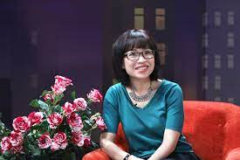
1. Tác giả Phong Điệp
- Phong Điệp là nhà văn nữ tiêu biểu cho thời kì văn học đương đại Việt Nam
- Phong Điệp sinh năm 1976, tại Nam Định.
- Các tác phẩm tiêu biểu:
+ Truyện ngắn Ma mèo
+ Các tập truyện ngắn: Khi ta hai mươi (1996), Kẻ dự phần (2008), Nhật kí nhân viên văn phòng (2012)...
+ Tiểu thuyết: Cuốn sổ máu (2023)

Slide 16



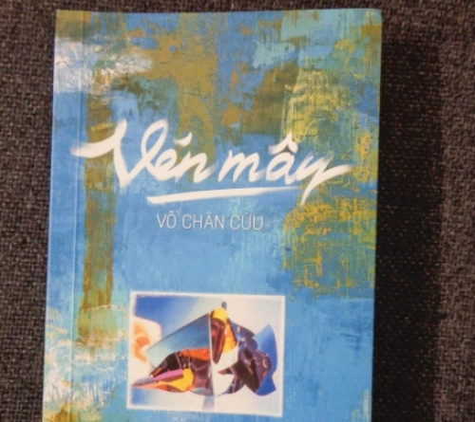

Slide 17


2. Truyện ngắn Tầng hai
Xuất xứ
In trong tập truyện ngắn Kẻ dự phần, 2008
  Nội dung
  Viết về cuộc sống của tầng lớp nhân dân lao động nơi đô thị.

Slide 18
II. Đọc hiểu văn bản
1. Đọc và tóm tắt văn bản

Slide 19
STT | Sự việc | Trình tự | Bố cục
1 | Phan lên thăm em bé và lần đầu tiên được chứng kiến không gian sinh hoạt của gia đình chủ nhà
2 | Gia đình đó có 03 người. Bà mẹ ngoài 60 tuổi, bị bệnh thấp khớp cùng vợ chồng anh con trai tên Thắng làm ở xưởng in.
3 | Phan trở về căn phòng của mình. Mỗi lần lắng nghe những âm thanh từ tầng hai, cô lại nhớ về gia đình mình và chợt nhận ra hạnh phúc là những gì gần gũi, giản dị đời thường mà lâu nay cô quên mất, cứ mải mốt đi tìm kiếm nó.
4 | Một lần, Phan trở về nhà sớm, cô nghe được trò chuyện của đôi vợ chồng trước khi anh chồng đi làm ca đêm và cuộc trò chuyện của người mẹ và cô con dâu.
5 | Phan là cô gái trẻ sinh ra ở tỉnh lẻ. Sau khi tốt nghiệp đại học, Phan không về quê mà ở lại Hà Nội lập nghiệp. Cô khao khát trở nên giàu có. Phan thuê căn phòng tầng một trong căn nhà hai tầng ở Vân Hồ làm chỗ ở.
6 | Phan sống kín đáo, khép mình, sợ gây ồn ào làm phiền chủ nhà. Cô thường nghe được những âm thanh vọng xuống từ tầng hai và tưởng tượng ra cuộc sống của gia đình trên tầng hai.
7 | Lần khác, cô nghe được cuộc trò chuyện của đôi vợ chồng trẻ khi người mẹ về quê ăn cưới. Họ vui vẻ, cười đùa đầy hạnh phúc.
8 | Có lần, đêm khuya, chưa thấy chồng về nhà, chị vợ tủi thân khóc. Bà mẹ dịu dàng an ủi con dâu.
9 | Khi gười con dâu sinh em bé, căn nhà càng trở nên rộn ràng, vui vẻ và hạnh phúc hơn.

Slide 20
STT | Sự việc | Trình tự | Bố cục
5 | Phan là cô gái trẻ sinh ra ở tỉnh lẻ. Sau khi tốt nghiệp đại học, Phan không về quê mà ở lại Hà Nội lập nghiệp. Cô khao khát trở nên giàu có. Phan thuê căn phòng tầng một trong căn nhà hai tầng ở Vân Hồ làm chỗ ở. | 1 | Phần 1
6 | Phan sống kín đáo, khép mình, sợ gây ồn ào làm phiền chủ nhà. Cô thường nghe được những âm thanh vọng xuống từ tầng hai và tưởng tượng ra cuộc sống của gia đình trên tầng hai. | 2 | Phần 1
2 | Gia đình đó có 03 người. Bà mẹ ngoài 60 tuổi, bị bệnh thấp khớp cùng vợ chồng anh con trai tên Thắng làm ở xưởng in. | 3 | Phần 1
8 | Có lần, đêm khuya, chưa thấy chồng về nhà, chị vợ tủi thân khóc. Bà mẹ dịu dàng an ủi con dâu. | 4 | Phần 1
4 | Một lần, Phan trở về nhà sớm, cô nghe được trò chuyện của đôi vợ chồng trước khi anh chồng đi làm ca đêm và cuộc trò chuyện của người mẹ và cô con dâu. | 5 | Phần 2
7 | Lần khác, cô nghe được cuộc trò chuyện của đôi vợ chồng trẻ khi người mẹ về quê ăn cưới. Họ vui vẻ, cười đùa đầy hạnh phúc. | 6 | Phần 3
9 | Khi gười con dâu sinh em bé, căn nhà càng trở nên rộn ràng, vui vẻ và hạnh phúc hơn. | 7 | Phần 4
1 | Phan lên thăm em bé và lần đầu tiên được chứng kiến không gian sinh hoạt của gia đình chủ nhà | 8 | Phần 4
3 | Phan trở về căn phòng của mình. Mỗi lần lắng nghe những âm thanh từ tầng hai, cô lại nhớ về gia đình mình và chợt nhận ra hạnh phúc là những gì gần gũi, giản dị đời thường mà lâu nay cô quên mất, cứ mải mốt đi tìm kiếm nó. | 9 | Phần 5

Slide 21

Cốt truyện: Không kịch tính, không nhiều mâu thuẫn mà là kiểu cốt truyện tâm lí.
Bố cục của văn bản: 5 phần

Slide 22
Điểm kế thừa và đổi mới trong cốt truyện và kết cấu
Đổi mới
Kế thừa
Truyện được xây dựng theo kiểu cốt truyện truyền thống, theo trật tự thời gian tuyến tính.
+ Người kể chuyện thường xuyên có các liên tưởng, hồi ức, tạo sự đan xen đồng hiện về thời gian
+ Kết cấu truyện: Kết hợp kết cấu vòng tròn và kết cấu đóng, mở.

Slide 23

2. Đọc hiểu văn bản
Nhiệm vụ: Tìm hiểu bối cảnh của truyện
1. Tìm các từ ngữ gợi về không gian, thời gian của truyện (theo bố cục truyện)
2. Viết và vẽ các cụm từ ngữ, hình ảnh biểu thị về không gian và thời gian vào giấy nhớ
- Giấy màu hồng: Không gian
- Giấy màu xanh: Thời gian
3. Sắp xếp vị trí các mảnh giấy biểu thị không gian, thời gian vào giấy A3 theo tiến trình của câu chuyện.
4. Chỉ rõ sự dịch chuyển về không gian và thời gian trong truyện và cho biết cách tác giả từng bước mở rộng bối cảnh có tác dụng gì trong việc thể hiện nội dung của truyện?

Slide 24

2.1. Bối cảnh trong truyện

Slide 25

Không gian
 | Phần 1 | Phần 2 | Phần 3 | Phần 4 | Phần 5
Không gian | Tầng 1 - 14 m2; - Bếp: 8 m2 + Tầng 2 (Tâm tưởng của Phan) | Tầng 1 (Thực tại) + Tầng 2 (Tâm tưởng của Phan) | Tầng 1 (Thực tại) + Tầng 2 (Tâm tưởng của Phan) | Tầng 1 (Thực tại) + Tầng 2 (Thực tại) | Tầng 1 (Thực tại) + Gia đình Phan (tâm tưởng)
Nhận xét | - Ngôi nhà hai tầng ở thành phố Vân Hồ - Không gian chật hẹp, khép kín |  |  |  | Không gian ở quê nhà

Slide 26
Thời gian
 | Phần 1 | Phần 2 | Phần 3 | Phần 4 | Phần 5
Thời gian | Đêm khuya | Đầu buổi đêm | Sáng sớm | Đêm về sáng + Ban ngày | Đêm khuya + Buổi sớm ở nhà bố mẹ (Tâm tưởng của Phan)
Nhận xét | - Thời gian hiện tại: + Chủ yếu vào đêm khuya trong ngày. + Tính bằng tháng: Từ lúc Phan thuê ở chỗ, khi cô con dâu đang mang thai, cho tới khi em bé ra đời |  |  |  | - Thời gian hiện tại - Thời gian quá khứ

Slide 27
=> Sự mở rộng không gian, thời gian từng bước có tác dụng
  Diễn tả sự thay đổi trong nhận thức của nhân vật Phan
Đồng thời cũng mở rộng dần sự nhận thức của người đọc, góp phần thể hiện rõ ràng và sâu sắc nội dung, tư tưởng chủ đề của tác phẩm.

Slide 28
2.2. Hình tượng các nhân vật trong truyện

Slide 29

Nhóm 1,2: Tìm hiểu câu chuyện gia đình nhân vật Thắng
1. Ai là người quan sát, bộc lộc cảm nghĩ về gia đình nhân vật Thắng? Liệt kê các chi tiết khắc họa gia đình Thắng qua góc quan sát đó. Rút ra nhận xét về các thành viên trong gia đình của Thắng.
3. Từ lời của người kể chuyện, lời của nhân vật, hãy hình dung và vẽ 03 bức tranh về 03 nhân vật: bà mẹ, anh con trai, con dâu. Trong đó, tập trung làm nổi bật vẻ đẹp tính cách của nhân vật “bà mẹ”.

Slide 30
Nhóm 3,4: Tìm hiểu nhân vật Phan và gia đình của Phan
1. Qua lời người kể chuyện, lời nhân vật, hãy liệt kê các chi tiết khắc họa nhân vật Phan (cử chỉ, hành động, tâm trạng, suy nghĩ, lời nói).
2. Vẽ 01 bức tranh giới thiệu về nhân vật Phan. Trong đó, tập trung làm nổi bật tính cách, suy nghĩ, cảm xúc của Phan. Việc để Phan vừa là người quan sát gia đình Thắng vừa là người bộc lộ cảm nghĩ về gia đình của chính mình có ý nghĩa gì trong tác phẩm?
3. Vì sao nhân vật Phan lại ngẫm nghĩ: “Hóa ra hạnh phúc giản dị hơn những gì cô tâm niệm”? Theo em, đây có phải là chủ đề của truyện không? Hãy làm rõ ý kiến của em.

Slide 31

a. Câu chuyện gia đình Thắng và nhân vật bà mẹ

Slide 32
 | Lời người kể chuyện, qua điểm nhìn của Phan | Lời nhân vật
Cả gia đình | - Hoàn cảnh gia đình: Bố mất, bà mẹ ngoài sáu mươi tuổi, vốn là cựu thanh niên xung phong. Anh con trai làm ở xưởng in, con dâu là công nhân xí nghiệp đóng tàu. - Khung cảnh gia đình: Hai gian phòng hẹp, đặt hai chiếc đệm; chiếc TV nội địa, cái đài TQ, 01 cái tủ quần áo -> Khung cảnh đơn sơn >< những âm thanh sống động | Cuộc đối thoại của cả gia đình: “Tã của con khô chưa anh?” “Ăn cố bát nữa ...” “Bà xem thằng cún ...” “Cha bố anh ...”

Slide 33
 | Lời người kể chuyện, qua điểm nhìn của Phan | Lời nhân vật
Nhân vật bà mẹ | - Ở gian ngoài, thường nói chuyện với vào phòng vợ chồng con trai Bà thường ngủ mê, vừa khóc vừa nói - Tiếng thở nặng nhọc của người mẹ. - Người mẹ lo âu đứng cạnh cửa, nói với theo | - Cuộc đối thoại với con dâu: + Mày có ngủ đi ... một trận... Đang mang thai ... Ngủ đi con! + ... Mà con có đói ... không con? - Cuộc đối thoại với con trai: + Đi cẩn thận con nhé! ... Thế vợ mày nó thế nào? - Cuôc độc thoại khi chăm cháu: “Cháu bà ...” - Cuộc đối thoại với Phan: “Kìa cháu ... lên đây cháu”

Slide 34
 | Lời người kể chuyện, qua điểm nhìn của Phan | Lời nhân vật
Nhân vật Thắng | - Buổi sáng ngày nghỉ: + Anh chồng ngủ tốn, chị vợ đi chợ về xào nấu. + Vợ chồng ngồi vào bàn ăn sáng và trêu đùa nhau như trẻ nhỏ: vừa cấu nhau vừa cười - Người con dâu: + Khi chồng đi chơi khuya: hờn giận, khóc nấc tức tưởi. + Khi sinh em bé: Khuôn mặt mệt mỏi nhưng niềm hạnh phúc ánh lên rạng rỡ | - Cuộc đối thoại với vợ: + Anh đi đến sáng mai mới về ... mẹ nhé. ... Mẹ có đau chân ... mẹ nhé! + Anh sẽ mua một bộ sa lông ... Gần cửa sổ, tha hồ sáng ...
Nhân vật con dâu |  | - Cuộc đối thoại với bà mẹ: + Con nằm một mình buồn lắm ... + Hôm nay, mẹ có thấy người mỏi ... đấy! - Cuộc đối thoại với chồng: + Mấy giờ anh còn ngủ ... Để anh khỏi ngủ cố ...

Slide 35

Cuộc sống của gia đình Thắng được tái hiện qua điểm nhìn của nhân vật Phan.
Nhân vật bà mẹ hiện lên với những nét đẹp trong tính cách:
- Nghiêm khắc trong dạy bảo con trai.
- Nhân hậu, bao dung, luôn yêu thương, quan tâm tới con dâu, con trai.
- Đảm đang, chu đáo khi chăm sóc con dâu và em bé
- Vui vẻ, cởi mở, niềm nở với mọi người (Phan – người thuê nhà)
Các thành viên trong gia đình Thắng: đều là những con người biết yêu thương, quan tâm, chăm sóc nhau

Slide 36
b. Nhân vật Phan

Slide 37
 | Lời kể người kể chuyện | Lời nhân vật
Xuất thân | Quê: tỉnh lẻ Gia đình: Có bố mẹ và người chị gái ở quê
Công việc | Phòng Tiếp thị- Thị trường
Mơ ước | - Muốn về quê lập nghiệp nhưng về quê thì chờ đợi quá lâu. - Mơ ước: Giàu, phải thật giàu. - Phải mở mày mở mặt tại thành phố

Slide 38
 | Lời kể người kể chuyện | Lời nhân vật
Cách ứng xử với gia đình trên tầng 2 | - Âm thầm dõi theo, ngẫm nghĩ, hình dung cuộc sống trên tầng 2. - Về đến khu nhà trọ: tắt máy xe từ đầu ngõ, thận trọng mở vòi nước, xòe tay đỡ dòng nước. - Rụt rè, phân vân khi muốn lên thăm đứa trẻ
Suy nghĩ về gia đình | - Khi nghe câu chuyện của bà mẹ và người con dâu trong đêm: chạnh nhớ nhà - Chán những cảnh cãi vã như cơm bữa. - Nhớ gia đình nhiều hơn và chợt nhận ra những gương mặt đó đã phần nào phai nhạt trong tâm trí cô.
Suy nghĩ về hạnh phúc | - Ban đầu: Hạnh phúc là phải thật giàu vì cô đã thấm thía nỗi khổ cực do sự nghèo mang lại. - Sau khi quan sát cuộc sống của gia đình trên tầng 2: Hạnh phúc giản dị hơn những gì cô tâm niệm nhưng cô cứ đi tìm kiếm ở xa.

Slide 39




Nhận xét
Phan là cô gái xuất thân ở tỉnh lẻ, khao khát được bám trụ lại và thành công ở thành phố.
Cô là cô gái sống nội tâm, kín đáo, có chút rụt rè, không muốn gây phiền toái đến mọi người; nhưng cũng là cô gái nhạy cảm, tinh tế.
Cô cũng là cô gái có tư duy mở, có nhiều thay đổi trong suy nghĩ, nhận thức

Slide 40
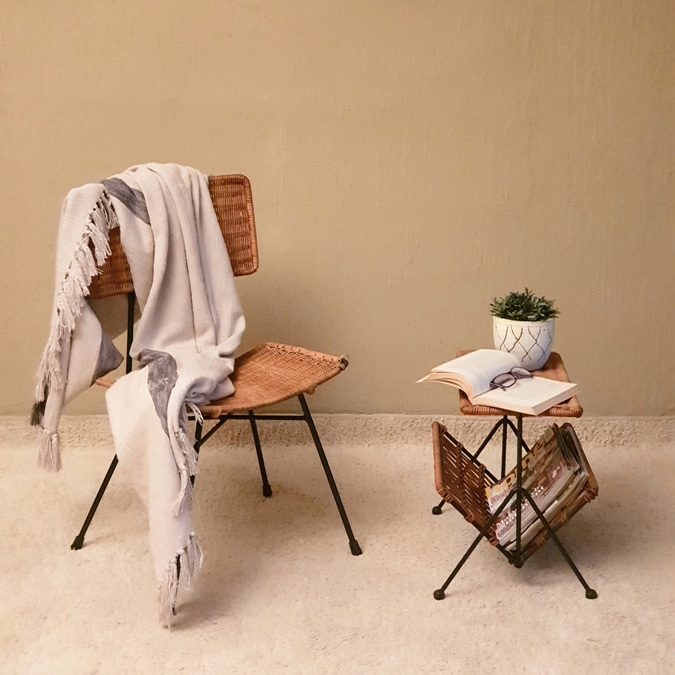


IV. Tổng kết

Slide 41

Giọng điệu trẻ trung, suy tư, triết lí nhẹ nhàng
Cốt truyện và bố cục: Phối hợp chuỗi sự việc tuyến tính với các hồi tưởng, liên thưởng
Nghệ thuật trần thuật từ gián tiếp đến trực tiếp
Nghệ thuật xây dựng nhân vật: khắc họa qua các đoạn đối thoại, dòng suy nghĩ

Slide 42
V. Cách đọc hiểu truyện ngắn nói chung
2. Nhân vật được khắc họa từ những phương diện nào? Sử dụng những yếu tố nghệ thuật nào?
3. Bối cảnh không gian, thời gian có gì đặc sắc?
4. Thông điệp nghệ thuật mà nhà văn nêu ra có gì đáng suy nghĩ?
1. Tác giả khai thác đề tài gì?

Slide 43
HOẠT ĐỘNG 3
LUYỆN TẬP

Slide 44
VI. Luyện tập
1. Suy nghĩ về mối quan hệ giữa con người với con người trong xã hiện đại.
2. Quan niệm hạnh phúc trong xã hội hiện đại

Slide 45
1. Suy nghĩ về mối quan hệ giữa con người với con người trong xã hiện đại.

Slide 46
Gợi ý

Slide 47
- Đang có nhiều thay đổi, khác biệt so với xã hội truyền thống.
- Xã hội hiện đại đề cao tính cá nhân, riêng tư, coi trọng vật chất nhiều khi đến mức cực đoạn đã dẫn con người đến lối sống khép kín, “đèn nhà ai nhà ấy rạng”, ít quan tâm, ít chia sẻ.
- Mối quan hệ giữa con người với con người trong xã hội hiện đại đang có xu hướng trở nên lỏng lẻo hoặc sòng phẳng, lạnh lùng.
- Tuy nhiên sự quan tâm thái quá, thiếu tế nhị đôi khi lại làm ảnh hưởng đến cuộc sống riêng tư của mỗi người.
- Cần quan tâm, sẻ chia nhưng cần biết rõ giới hạn, sự tôn trọng quyền riêng tư của mỗi người.

Slide 48
2. Suy nghĩ về quan niệm hạnh phúc trong xã hội hiện đại.

Slide 49
Lưu ý
Quan niệm về hạnh phúc cần phù hợp với điều kiện, hoàn cảnh của gia đình và bản thân, không trái với đạo lí và các chuẩn mực văn hóa, văn minh, đạo đức.
VD
- Hạnh phúc là cuộc sống giàu có
- Hạnh phúc là sống trong yêu thương
- Hạnh phúc là cống hiến
- Hạnh phúc là bình yên

Slide 50
HOẠT ĐỘNG
VẬN DỤNG

Slide 51
Từ những kiến thức đã học trong bài Truyện và Truyện ngắn (Sách Ngữ văn 11, bộ sách Cánh diều), hãy sáng tác một truyện ngắn, đảm bảo các yêu cầu sau:
- Chủ đề truyện: Tôi và thời đại của chúng ta
- Nhân vật trong truyện: Có sự xuất hiện của 4 nhân vật sau:
+ Nhân vật Bà lão Edecghin (Trong Trái tim Đan Kô)
+ Nhân vật Đan Kô (Trong Trái tim Đan Kô)
+ Nhân vật cô Hiền (Trong Một người Hà Nội)
+ Nhân vật Phan (Trong Tầng hai)
- Lời văn: Có một vài đoạn văn thể hiện sự phối hợp giữa lời người kể chuyện với lời nhân vật

Slide 52
RUBRIC ĐÁNH GIÁ HOẠT ĐỘNG NHÓM

Slide 53
Cấp độ Tiêu chí | Tốt (4 điểm) | Khá (3 điểm) | Trung bình (2 điểm) | Cần điều chỉnh (1 điểm)
1. Sự tham gia | Tham gia đầy đủ và chăm chỉ làm việc trong tất cả khoảng thời gian cho phép. | Tham gia đầy đủ và chăm chỉ làm việc trong hầu hết khoảng thời gian cho phép. | Tham gia nhưng thường lãng phí thời gian và ít khi làm việc. | Tham gia nhưng thực hiện những việc không liên quan đến nhiệm vụ được giao.
2. Trao đổi và tranh luận trong nhóm | Chú ý trao đổi, lắng nghe cẩn thận các ý kiến của những người khác, đưa ra các ý kiến cá nhân. | Thường lắng nghe cẩn thận các ý kiến của người khác. Đôi khi đưa ra ý kiến riêng của bản thân. | Đôi khi không lắng nghe các ý kiến của người khác. Thường không có các ý kiến riêng trong các hoạt động của nhóm. | Không lắng nghe ý kiến của người khác, không đưa ra ý kiến riêng.
3. Sự hợp tác | Tôn trọng ý kiến của những thành viên khác và hợp tác đưa ra ý kiến chung. | Thường tôn trọng ý kiến của những thành viên khác và hợp tác đưa ra ý kiến chung. | Tôn trọng ý kiến của những thành viên khác nhưng hợp tác đưa ra ý kiến chung. | Không tôn trọng ý kiến của những thành viên khác, không hợp tác đưa ra ý kiến chung.
4. Sự sắp xếp thời gian | Hoàn thành công việc được giao đúng thời gian, không làm đình trệ tiến triển công việc của nhóm. | Thường hoàn thành công việc được giao đúng thời gian, không làm đình trệ tiến triển công việc của nhóm. | Không hoàn thành công việc được giao đúng thời gian, làm đình trệ tiến triển công việc của nhóm. | Không hoàn thành công việc được giao đúng thời gian, thường xuyên buộc nhóm phải điều chỉnh hoặc thay đổi.

Slide 54
BẢNG KIỂM ĐÁNH GIÁ SẢN PHẨM TRÌNH BÀY NỘI DUNG THẢO LUẬN
CỦA CÁC NHÓM

Slide 55
STT | Tiêu chí | Xuất hiện | Không xuất hiện
1 | Thể hiện nội dung sơ sài, nghèo nàn.
2 | Thể hiện được đúng đủ nội dung.
3 | Thể hiện được sâu sắc nội dung.
4 | Thuyết trình đơn điệu, kém hấp dẫn.
5 | Thuyết trình sinh động, hấp dẫn, thuyết phục.
6 | Cách thức thể hiện và nội dung hài hòa để lại ấn tượng sâu sắc với các bạn.

Slide 56
Thank You

